Slide 1
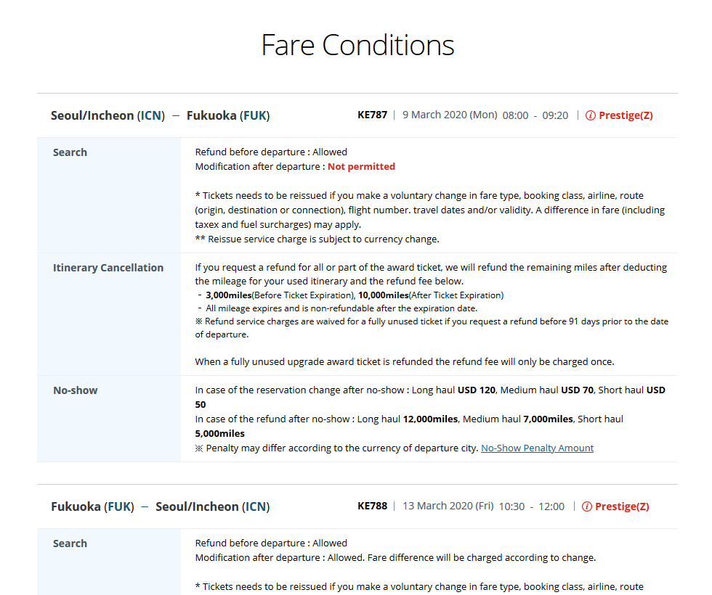
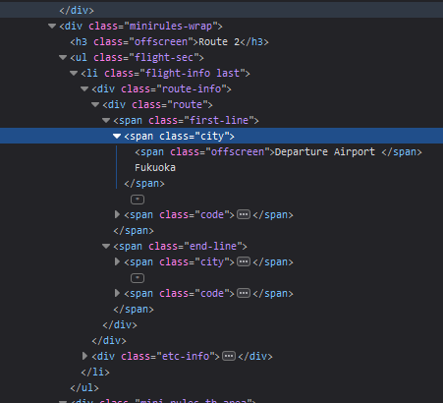
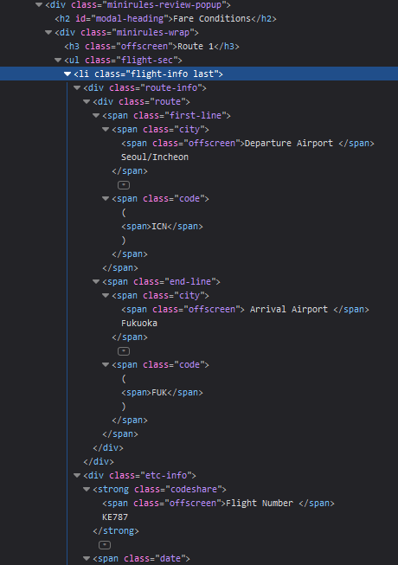
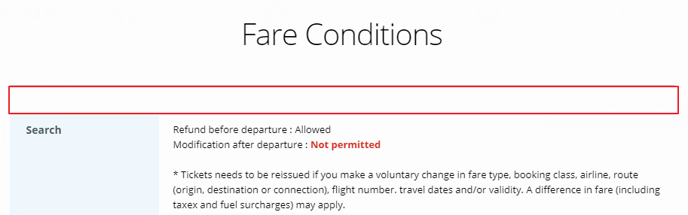

Auditor | 김봉주 | Audit Date | 19/10/25 | Server | stg | Language | 영문 | WCAG No.
Menu | PLUAT-5588 [좌석승급] Mini Rule 도입 |  |  |  |  |  | ETC | TESTPAYCO / 1111 3892-0460
URL | https://wwwstg.koreanair.com/global/en/booking/mileage-upgrade.html#payment?reservationCode=38920460
19/10/25 전서영 STG 확인
QA Date 19/10/25
QA Auditor 전서영
Fixed(STG)
Issue | TESTPAYCO / 1111 3892-0460 좌석승급 시 상단 여정 데이터가 없지만 소스에 빈 <ul>이 존재하여 시맨틱하지 않음
Modification | 여정이 생략될 때 flight-sec 클래스를 갖고 있는 ul 태그는 dom에서 삭제

Slide 2
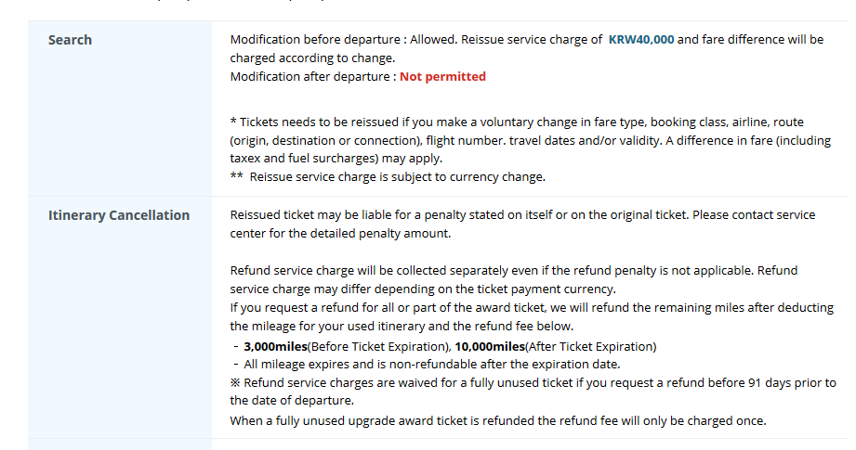
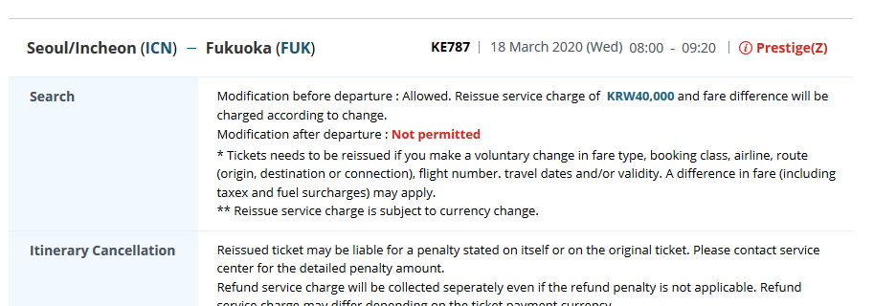
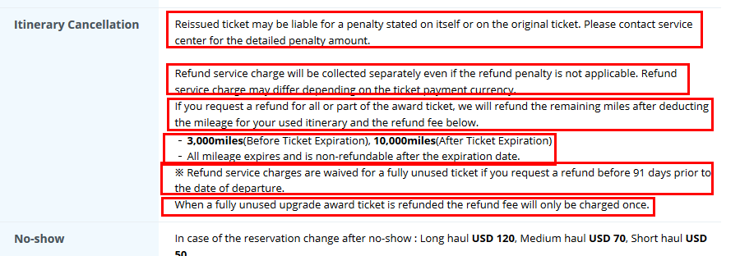
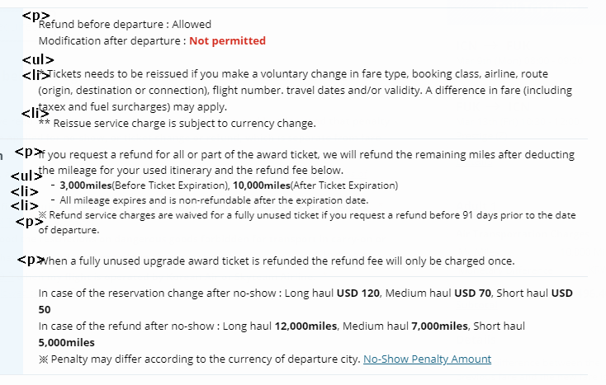
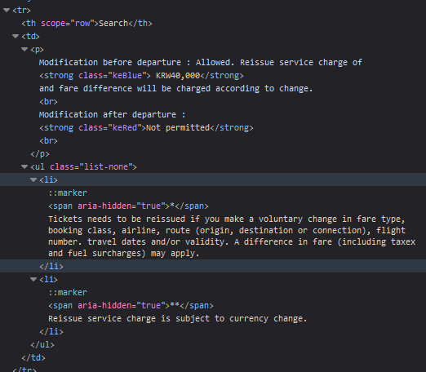
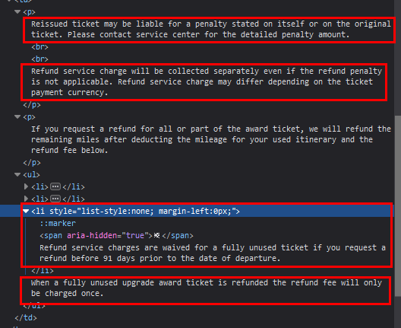
Auditor | 김봉주 | Audit Date | 19/10/25 | Server | stg | Language | 영문 | WCAG No.
Menu | PLUAT-5588 [좌석승급] Mini Rule 도입 |  |  |  |  |  | ETC | TESTPAYCO / 1111 3892-0460
URL | https://wwwstg.koreanair.com/global/en/booking/mileage-upgrade.html#payment?reservationCode=38920460
19/10/30 전서영 보완필요
p
p
p
ul li
p
p
p
p
Issue | Search, Itinerary Cancellation 데이터열의 내용이 시맨틱하지 않음
Modification | 내용 이해가 쉽도록 위 예시와 같이 시맨틱하게 수정 문단 간의 공백은 <br><br>을 삭제하고 <p>태그로 분리 필요
여기서 ul 닫음
p
p

Slide 3
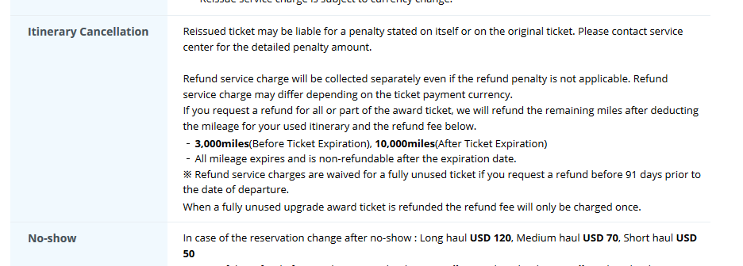
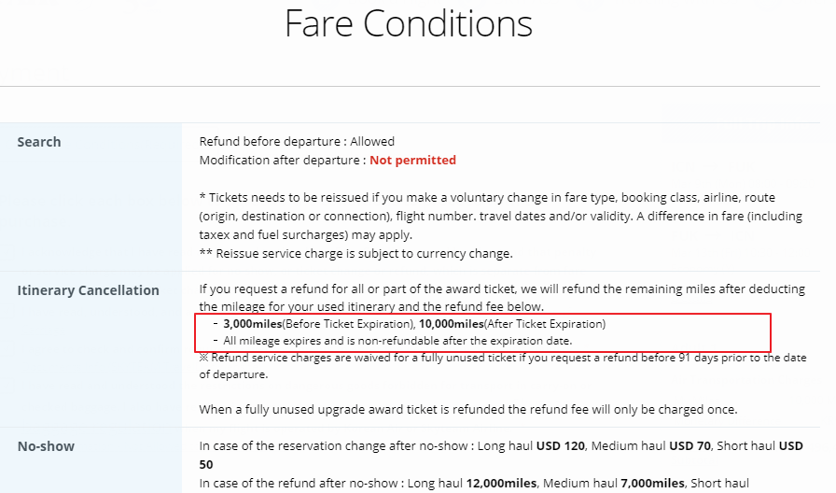
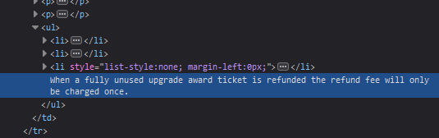
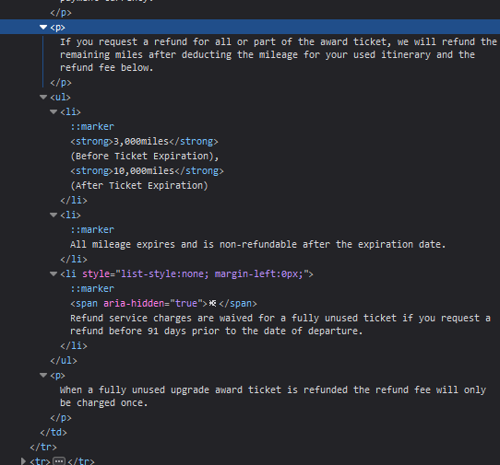
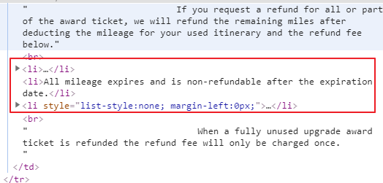
Auditor | 김봉주 | Audit Date | 19/10/25 | Server | stg | Language | 영문 | WCAG No.
Menu | PLUAT-5588 [좌석승급] Mini Rule 도입 |  |  |  |  |  | ETC | TESTPAYCO / 1111 3892-0460
URL | https://wwwstg.koreanair.com/global/en/booking/mileage-upgrade.html#payment?reservationCode=38920460
19/10/30 전서영 보완필요
Ul 안에 텍스트 존재
19/10/31 전서영 STG 확인
QA Date 19/10/31
QA Auditor 전서영
Fixed(STG)
Issue | Itinerary Cancellation 행 안의 <td>에 <ul>없이 <li>가 바로 삽입되어 문법오류 발생함.
Modification | 해당 영역의 <li>에 상위 부모에 <ul> 삽입

Slide 4
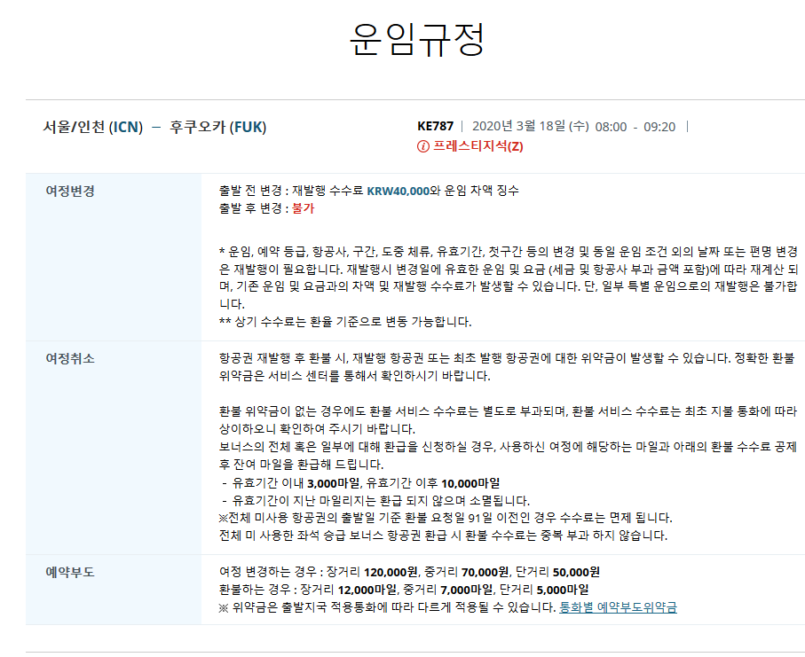
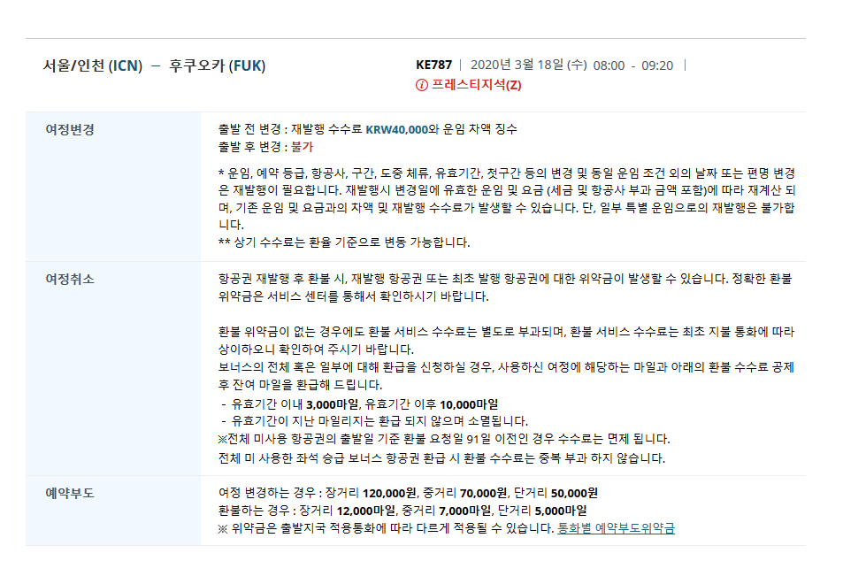
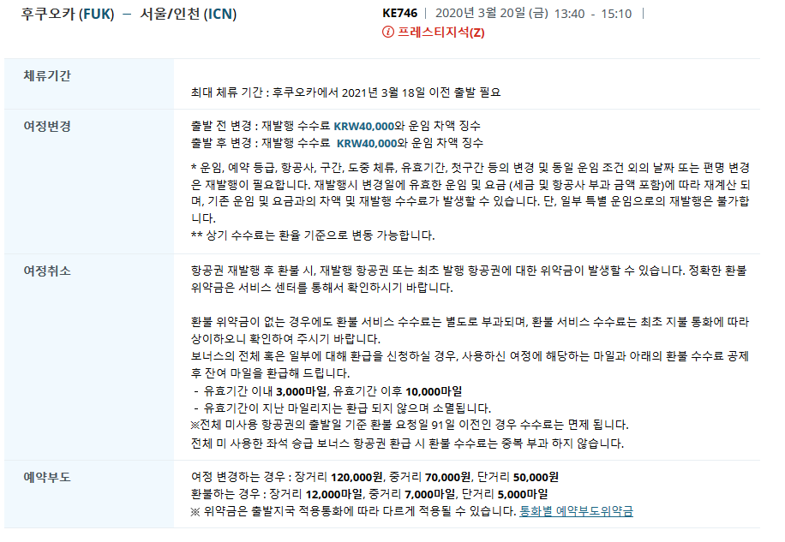
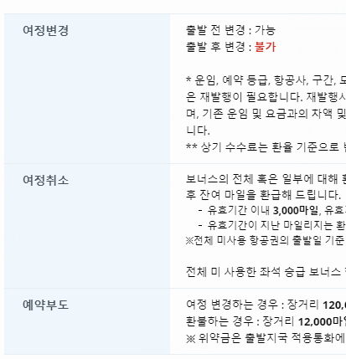
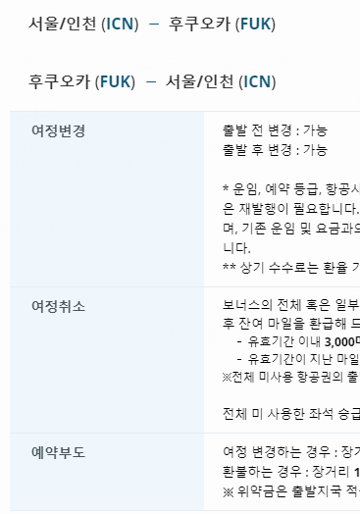
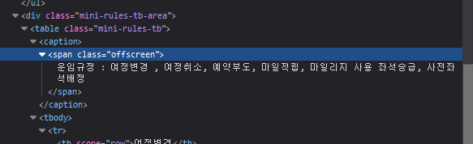
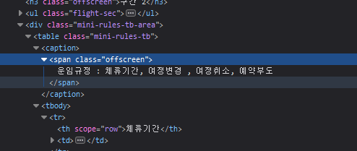
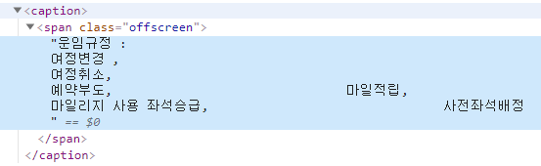
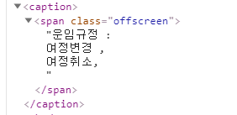
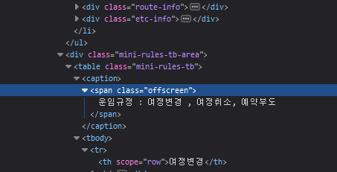
Auditor | 김봉주 | Audit Date | 19/10/25 | Server | stg | Language | 영문 | WCAG No.
Menu | PLUAT-5588 [좌석승급] Mini Rule 도입 |  |  |  |  |  | ETC | TESTPAYCO / 1111 3892-0460
URL | https://wwwstg.koreanair.com/global/en/booking/mileage-upgrade.html#payment?reservationCode=38920460
19/10/30 전서영 ㄴTG 수정 안됨
19/10/31 전서영 STG 확인
QA Date 19/10/31
QA Auditor 전서영
Fixed(STG)
Issue | 운임규정 테이블의 제목이 적절하지 않음
Modification | 제목열에 해당하는 값만 보여지도록 테이블 캡션 수정 Ex) 운임규정 표 구성 – 여정변경, 여정취소, 예약 부도

Slide 5
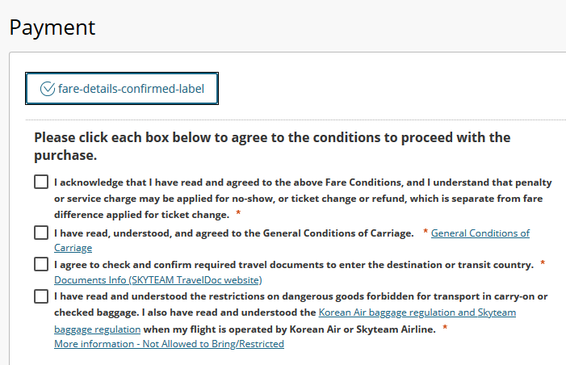
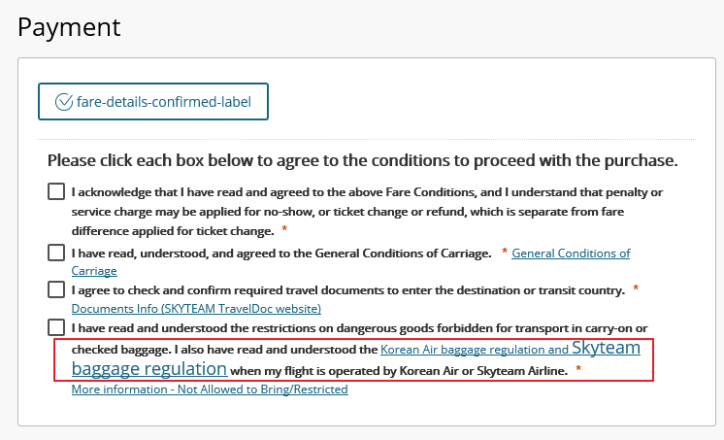
Auditor | 김봉주 | Audit Date | 19/10/25 | Server | stg | Language | 영문 | WCAG No.
Menu | PLUAT-5588 [좌석승급] Mini Rule 도입 |  |  |  |  |  | ETC | TESTPAYCO / 1111 3892-0460
URL | https://wwwstg.koreanair.com/global/en/booking/mileage-upgrade.html#payment?reservationCode=38920460
19/10/25 전서영 STG 확인
QA Date 19/10/25
QA Auditor 전서영
Fixed(STG)
Issue | [접근성 이슈 아님]
Modification | Skyteam baggage regulation 텍스트 크기 수정

Slide 6
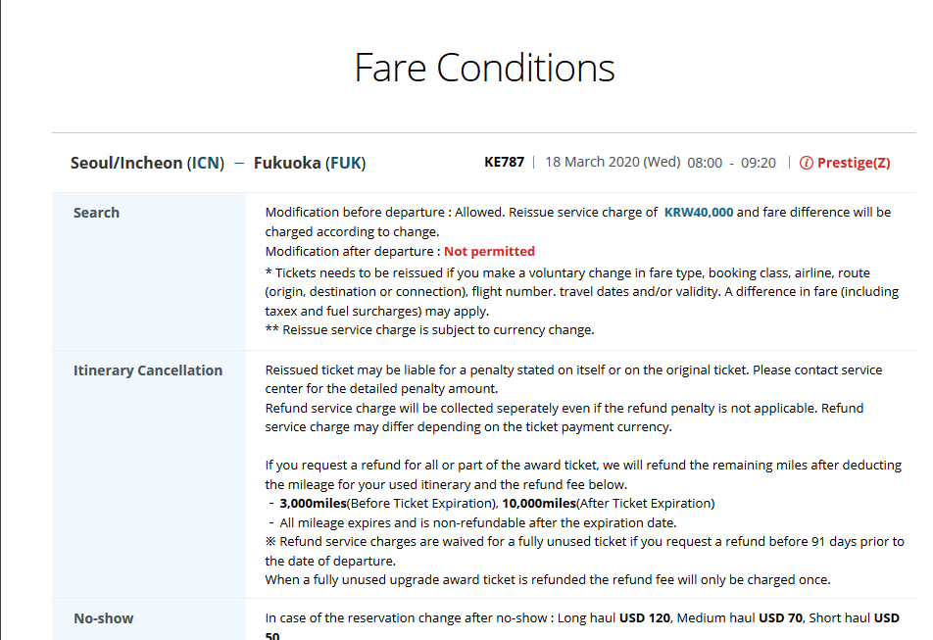
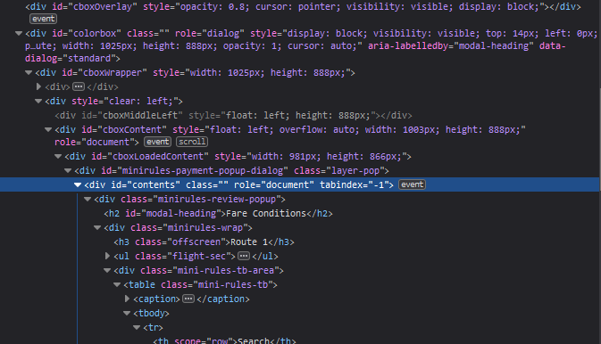
Auditor | 전서영 | Audit Date | 19/10/29 | Server | stg | Language | 영문 | WCAG No.
Menu | PLUAT-5588 [좌석승급] Mini Rule 도입 |  |  |  |  |  | ETC | TESTPAYCO / 1111 1234-5664
URL | https://wwwstg.koreanair.com/global/en/booking/mileage-upgrade.html#payment?reservationCode=38920460
19/10/30 전서영 STG 확인
QA Date 19/10/30
QA Auditor 전서영
Fixed(STG)
Issue | Role=document, tabindex=-1 속성이 2개
Modification | 둘 중 하나 삭제

